Slide 1
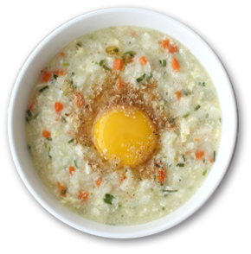

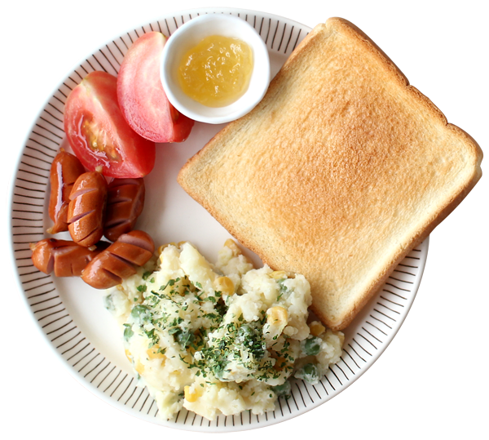
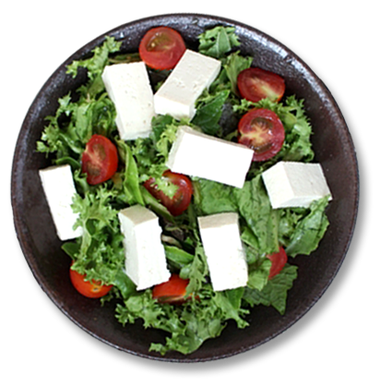

증강현실을 이용한 요리 어플리케이션
내일의 미슐렝스타
2014150007 김예담 (지도교수 배유석 교수님)
2014152035 조수진 (지도교수 배유석 교수님)
Cooking Guide Application Using Augmented reality

Slide 2
Index
졸업 설계 개요
관련 연구 및 사례
시스템 수행 시나리오
시스템 구성도
시스템 모듈 상세 설계
개발 환경 및 개발 방법
데모 환경 설계
업무 분담
졸업 연구 수행 일정
필요 기술 및 참고 문헌

Slide 3
졸업연구 개요
지난 발표에서의 지적 사항
Demo 환경 정의 (예)라면 끓이기)
증강 현실에 적합한 요소를 추가해야 함
답변 내용
팀원 중 한 명의 집에서 ‘볶음 짬뽕’을 어플리케이션의 안내에 따라 요리하는 동영상 녹화 (①타이머, ②가이드 라인 표시, ③음성 인식 모듈 작동화면을 보여줄 예정임)
물컵, 그릇, 생선 등과 같은 형태가 일정한 object에 요리 가이드 라인 표시

Slide 4
졸업연구 개요
개발 배경
요즘 ‘쿡방＇열풍이 불면서 다양한 레시피들이 제공되고 있으나. 이러한 레시피를 초보자들이 따라하기는 쉽지 않다.
개발 목표
그릇이나 컵 모양을 인식하면 그 주변에 캐릭터가 나와 사용자가 원하는 요리법을 설명한다.
사용자가 요리를 할 때 사용한다는 점에 착안, 레시피를 편리하게 볼 수 있게 음성인식 기능을 탑재한다.
개발 효과
초보자들의 레시피 이해를 도와 요리를 쉽게 할 수 있게 도움.
동일한 개발 방법으로 D.I.Y 콘텐츠를 제작할 수 있는 방향으로 발전 가능

Slide 5
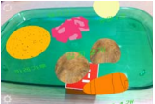
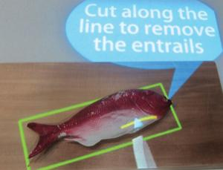
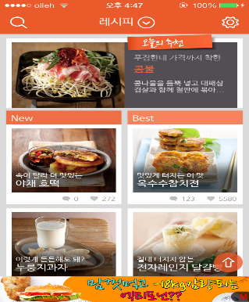
관련 연구 및 사례
모바일 증강현실 요리도우미 시스템
-연주영, 세종대학교 대학원(디지털콘텐츠학과) 석사논문
‘마커’기반과 ‘비마커＇기반의 증강현실을 활용하여 요리책을 구매한 초보 요리사들에게 추가레시피 정보를 제공함.
Phyno
-유 스즈키, 도쿄 산교대학교
‘물체의 형태를 인식한 후, 프로젝트 빔을 통해
요리 가이드라인을 제시
이밥차
레시피를 한 단계씩 설명. 시간이 필요한 조리 단계의 경우 타이머 아이콘이 표시. 이때 타이머 아이콘을 누르면 필요한 시간만큼 시간을 재줌.
구상한 어플리케이션은 재미요소를 가미하고 사용자들 간의 교류를 유도하여 휴대폰을 사용해 보다 효율적인 요리를 할 수 있게 한다. 또한 음성인식 기능을 추가하여 사용자의 편리한 요리를 도와준다.

Slide 6
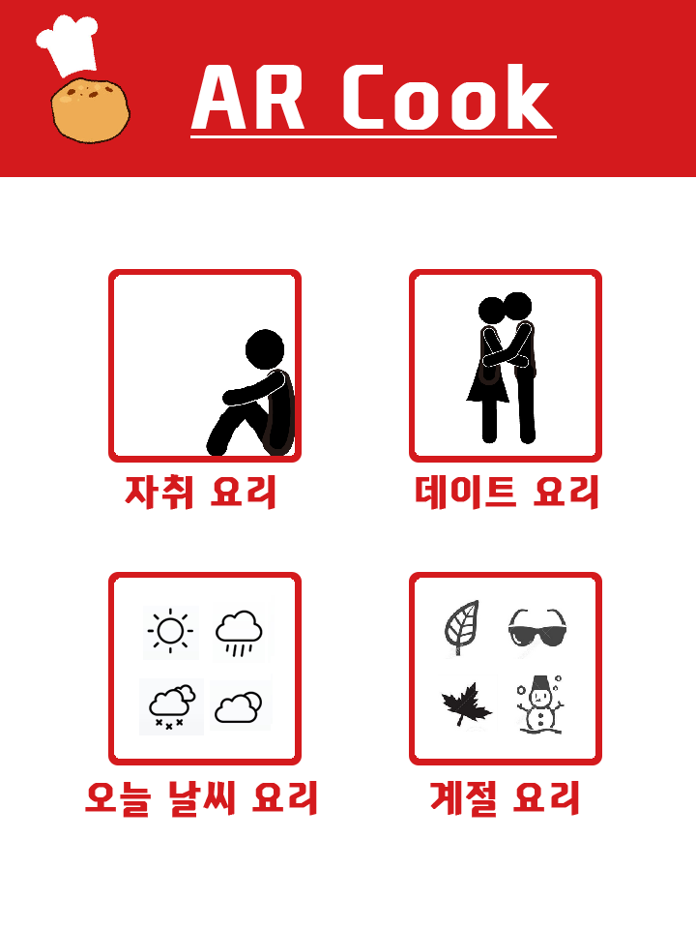
시나리오

Slide 7
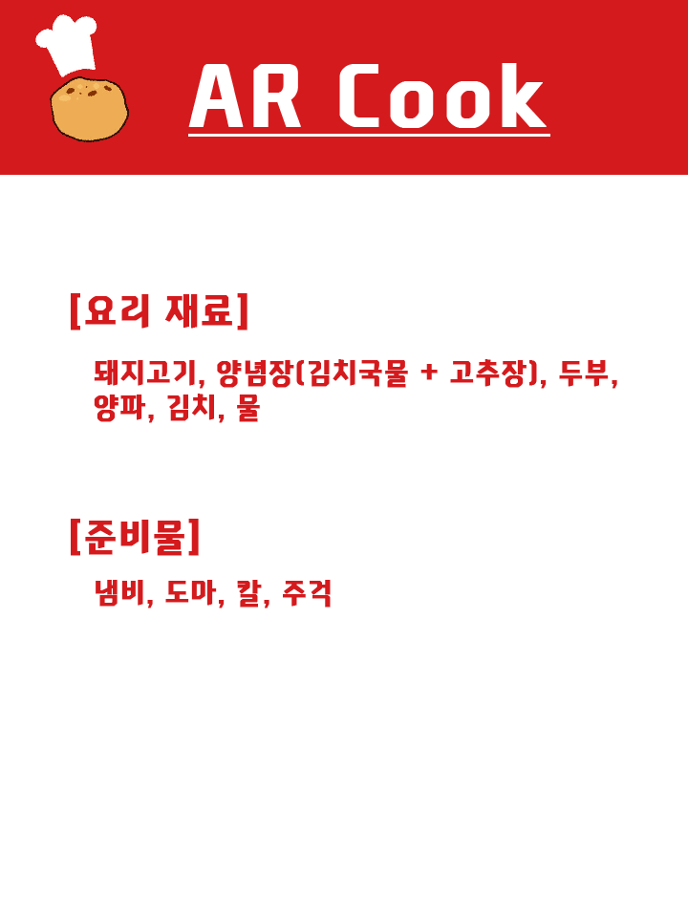
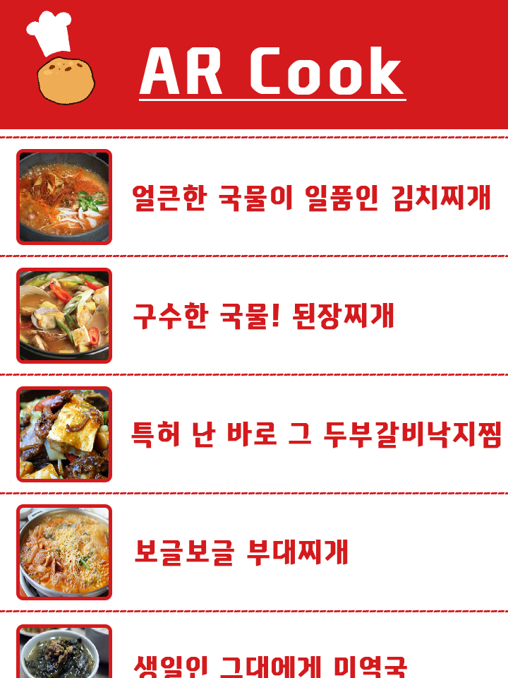

시나리오
Best tip-빅마마님:
물대신 육수를 넣으면 맛있어요!
Object
요리안내시작
조리 기구를 인식시켜주세요

Slide 8



시나리오
Object
응,
다 했어 등
Object
Object
화면에 표시된 대로 잘라주세요.
N분동안 ○ ○ 을 해주세요
다 하시면 다음 버튼을 터치!

Slide 9
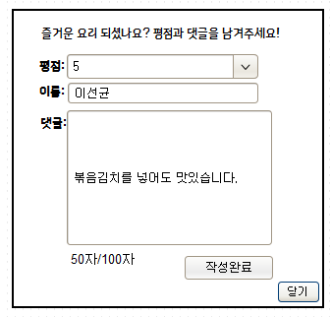

시나리오
완성된
요리
완성된
요리
요리가 끝났습니다 안녕!!
요리가 끝났습니다 안녕!!

Slide 10

시스템 구성도
Client
사용자간 교류 모듈
Google STT
Jsp Web Server
레시피 안내 모듈
레시피 데이터 관리
Module
DB
스크립트
MySQL
타이머
사용자간 교류 데이터 관리 Module
가이드라인
Data I/O Module
AR 모듈
Data I/O Module

Slide 11



시스템 모듈 설계
음성인식 module
사용자간 교류
AR
레시피 안내
레시피 데이터 관리
기능
사용자가 말한 단어를 인식하고 인식한 결과를 모듈이 설치된 어플리케이션에 보낸다.
작동 방법
음성인식 결과 X
음성인식 재요청
음성
전달
음성인식 결과 O
사용자
음성인식 Module
다음 단계로 이동

Slide 12

시스템 모듈 설계
AR module
레시피 안내
레시피 데이터 관리
사용자간 교류
교류 데이터 관리
기능
등록된 data를 기반으로 물체를 인식하고 이 인식된 물체 위에 가이드라인을 추가함으로써 Application 내에서 증강현실 구현이 가능하게 함.
인식 대상
일정한 모양이 있는 식기류
컴포넌트

Slide 13
시스템 모듈 설계
레시피 안내 module
레시피 데이터 관리
사용자간 교류
교류 데이터 관리
데이터 I/O
가이드라인
재료의 잘라진 크기, 부피가 중요한 조리과정의 경우 시각적으로 절취선을 긋거나 계량의 양을 정해 가이드라인을 정하여 준다.
스크립트
사용자에게 단계별로 요리를 안내한다.
타이머
일정 시간이 필요한 조리과정의 경우 타이머를 활성화 시켜 사용자에게 타이머 기능 제공

Slide 14
시스템 모듈 설계
레시피 안내 module
레시피 데이터 관리
사용자간 교류
교류 데이터 관리
데이터 I/O
시퀀스 다이어그램(레시피 안내)
사용자
AR
모듈
레시피안내
Data
I/O
레시피 관리
1.안내 요청
2.레시피 데이터
요청
3. 데이터 요청
4. 데이터 전송
5. 데이터 전송
6. 해당되는 Data에 따라 물체인식 요청
7. 물체 인식, Client내 Object로 전환
8. 추가 구현 후 레시피 안내

Slide 15
시스템 모듈 설계
레시피 데이터 관리 module
사용자간 교류
교류 데이터 관리
데이터 I/O
기능
서버에 데이터들을 관리함으로써 편리하게 레시피 안내를 할 수 있게 한다.
데이터구조
요리재료
데이터 형식 | 이름 | 비고
INT | 요리코드 | 기본키
VARCHAR(45) | 주 재료
요리코드와 테마코드
데이터 형식 | 이름 | 비고
INT | 테마코드 | 외래키
INT | 요리코드 | 외래키

Slide 16
시스템 모듈 설계
레시피 데이터 관리 module
사용자간 교류
교류 데이터 관리
데이터 I/O
데이터구조
테마 이름
데이터 형식 | 이름 | 비고
INT | 테마코드 | 기본키
VARCHAR | 테마이름
요리 이름
데이터 형식 | 이름 | 비고
INT | 요리코드 | 기본키
VARCHAR | 요리명

Slide 17
와 s
시스템 모듈 설계
레시피 데이터 관리 module
사용자간 교류
교류 데이터 관리
데이터 I/O
데이터구조
요리별 레시피 안내 데이터
데이터 형식 | 이름 | 비고
INT | 요리코드 | 기본키
INT | 요리순서
CHAR | 타이머 적용여부 | Y/N 두가지로 표시
INT | 타이머 | NULL
TEXT | 스크립트
FLOAT | 평균 평점 | 교류 데이터 관리 테이블의 평점 평균 계산
TEXT | DB | Vuforia 소속 DB명
TEXT | Target | Vuforia DB내 Target
Notes:
더 논리적으로 표현! (데이터 활용방안을 어떻게 표현해야 할 지 몰겠다..흠)

Slide 18
API
public void ShowWebView()
시스템 모듈 설계
사용자간 교류 module
교류 데이터 관리
데이터 I/O
기능
사용자간 교류를 위해 사용자의 의견 입력을 할 수 있게 하고 입력한 결과물들을 다른 사용자에게 보여줄 수 있게 한다.
기능 세부 설명
평점, 의견 입력 팝업
사용자 평점/의견 게시판(의견 추천 기능 제공)
구현방법
JSP 웹페이지로 우선 각각의 세부 기능 개발, Application의 WebView로 사용자에게 기능 제공

Slide 19
시스템 모듈 설계
교류 데이터 관리 module
데이터 I/O
기능
사용자들이 입력하였던 데이터들을 관리한다.
관리할 데이터
데이터 형식 | 이름 | 비고
INT | 요리코드 | 외래키
TEXT | 사용자 닉네임
TEXT | 의견
FLOAT | 평점

Slide 20
시스템 모듈 설계
데이터 I/O module
Server
데이터
I/O 모듈
레시피 데이터
관리 모듈
Client
사용자 교류 데이터
관리 모듈

Slide 21
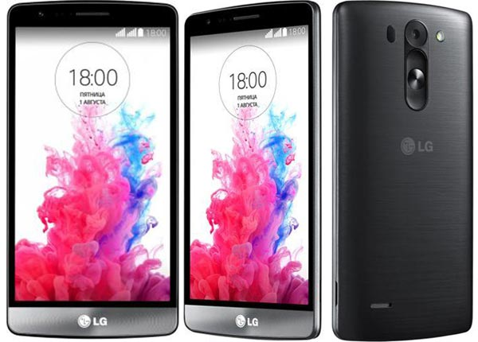

개발환경 및 개발방법
개발 환경
모델명 | LG G3 Beat
프로세서 | 퀄컴 스냅 드래곤 1.23GHz 쿼드코어
디스플레이 | 5.” HD IPS / 294ppi
해상도 | 1280x720
카메라 | 800만 화소 / 130만 화소 레이저AF 지원
운영체제 | 안드로이드 4.4 킷캣
메모리 | 1GB
스토리지 | 8GB
배터리 | 2610mAh
크기 | 137.7x69.6x10.3mm
무게 | 134g
▲ LG G3 Beat
▲ 4.4(Kitkat) 이상의
버전 안드로이드 OS

Slide 22
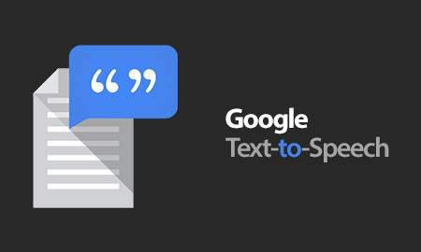



개발환경 및 개발방법
개발 방법
Vuforia SDK
Google STT
Unity
Android Studio

Slide 23
개발환경 및 개발방법
개발 방법
Application
Android Studio와 Unity를 이용한 Android app 구현
안드로이드 4.4 이상의 버전을 구현
음성인식은 구글 STT(Speech to Text)를 사용하여 구현
Server
JSP를 통한 MySQL과의 연동
Vuforia SDK
평면 이미지나 간단한 3D object, 상자를 실시간으로 인식하고 추적
Target Manager를 사용하여
Device 및 Cloud DB 생성
DB에 대상 추가
Target 수정 및 제거
DB 관리
Device DB 다운로드

Slide 24
개발환경 및 개발방법(2)
졸업작품 GitHub 주소
https://github.com/mandy0409/ARCook
팀원별 GitHub ID
팀장: 조수진
ID: mandy0409
팀원: 김예담
ID: testdam

Slide 25
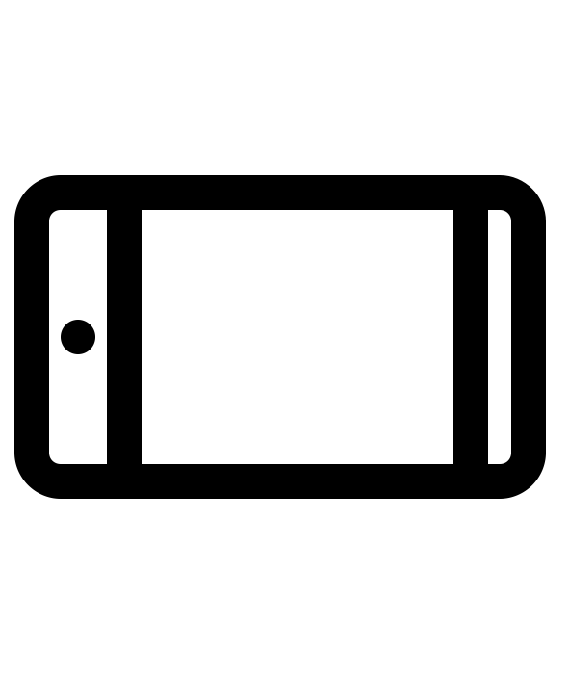



데모환경 설계
데모 환경 설계
증강 현실 기반으로 볶음 짬뽕을 요리함
받침대로
기기를 고정시킬 수 있음

Slide 26
업무 분담
 | 조수진 | 김예담
수집 | 시장 조사 및 참고자료 수집 뷰포리아 및 유니티 관련자료 | 레시피 수집 3D 모델링 관련 자료 수집
설계 및 구현 | UI Design Web Server 구현 시스템 구성도 설계 DB 설계 및 구축 | Client app 설계/구현 음성 인식 알고리즘 설계/구현 DB 데이터 관리 3D 오브젝트 구현 및 출력
테스트 | 통합테스트 / 유지보수

Slide 27
수행 일정
항목 | 추진사항 | 12월 | 1월 | 2월 | 3월 | 4월 | 5월 | 6월 | 7월 | 8월 | 9월 | 10월
요구사항 정의 및 분석 | -요구사항 정의 및 분석 -요구사항 명세
시스템설계 및 상세설계 | -시스템 설계 -상세 설계
구현 | -코딩
시험 및 데모 | -유니트 시험 -시스템 통합시험 -졸업작품 완전성 보강
문서화 및 발표 | -졸업작품 중간 보고서 작성 -발표
산업기술대전 | -산업 기술대전 참가
졸업작품 최종보고서 작성 및 패키징 | -졸업작품 최종보고서 작성 -CD 패키징

Slide 28
참고 사이트/참고 도서
Unity 자습서
https://unity3d.com/kr/learn/tutorials/topics/developer-advice/how-start-your-game-development
Vuforia Developers
https://library.vuforia.com/
프로젝트로 배우는 자바 웹 프로그래밍(황희정, 한빛아카데미, 2014)
그림으로 쉽게 설명하는 안드로이드 프로그래밍(천인국, 생능출판, 2015)
뇌를 자극하는 C# 5.0 프로그래밍(박상현, 한빛미디어, 2014)

Slide 29
감사합니다

